Slide 1


영상 기반 항만근로자
안전 모니터링 시스템

Slide 2
스마트 항만 관리 - Executive Summary (1/2)
항만 안전 특별법 이후 항만의 안전 특히 근로자의 안전에 대한 중요성이 부각되고 있다.
근로자의 안전을 지킬 수단이 필요
Problems
항만 안전 관리관을 통해 항만을 모니터링 해야할 필요성이 증대
항만 관리자가 넓은 항만을 감시할 보조 수단이 필요
Features
Detection Model : YOLO 알고리즘을 통한 객체 탐지로 안전 장구(핼멧 미착용) 및 2인 이상 근무지 1인 근무 와 같은 안전 수칙 위반, 항만 내 화재 탐지 등 및 노동자에게 큰 사고를 불러 일으킬 수 있는 위험들을 탐지
Action Recognition: 카메라를 통해서 전달된 프래임들을 pose estimation을 통해 관절을 추출한 후 이 관절 데이터들을 기반으로 GRU 신경망을 통해 행동을 추론한다.
부가 정보 제공 시스템 : 항만 관련 날씨, 뉴스 외부 관련 정보를 통합 제공하고, 사고 데이터를 기반으로 부가 통계 서비스를 제공할 수 있도록 한다.
Benefits
항만 관리자가 AI를 통해 사고를 놓치지 않도록 함
통합 시스템을 통한 업무 처리 지능화

Slide 3







스마트 항만 관리 - Executive Summary (2/2)
핵심 Solution Overview
Object Detection 기반
안전수칙 미준수 및 화재 탐지
Action Recognition 기반 실신 탐지
카메라가 실시간으로 프레임 서버로 전송
프래임들을 기반 이상행동 연산을 했을 때 근로자 실신 탐지
즉시 웹 및 앱을 통해 알려줌
카메라가 실시간으로 프레임 서버로 전송
프래임을 기반으로 객체 탐지 연산을 했을 때 위험 상황 탐지
즉시 웹 및 앱을 통해 알려줌
WEB 및 app을 통해 알림
위험 상황 감지
WEB 및 app을 통해 알림
근로자 실신 감지
근로자 실신
안전수칙 위반 및 화재 발생

Slide 4


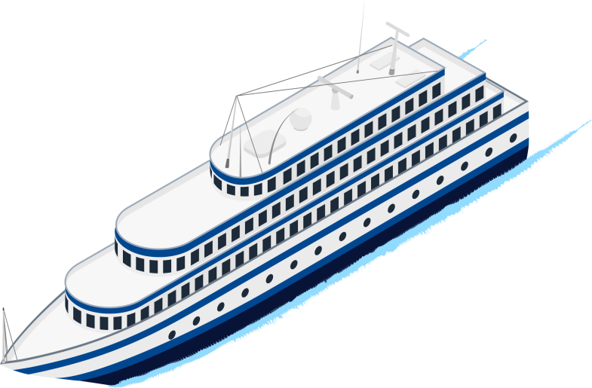
주요 사용 기술 및 알고리즘
전체 AI 알고리즘 구성도
YOLO 객체 탐지를 통한 탐지
(화재 탐지, 핼멧 착용, 근무 수칙 준수)
Action Recognition을 통한 실신 탐지

Slide 5
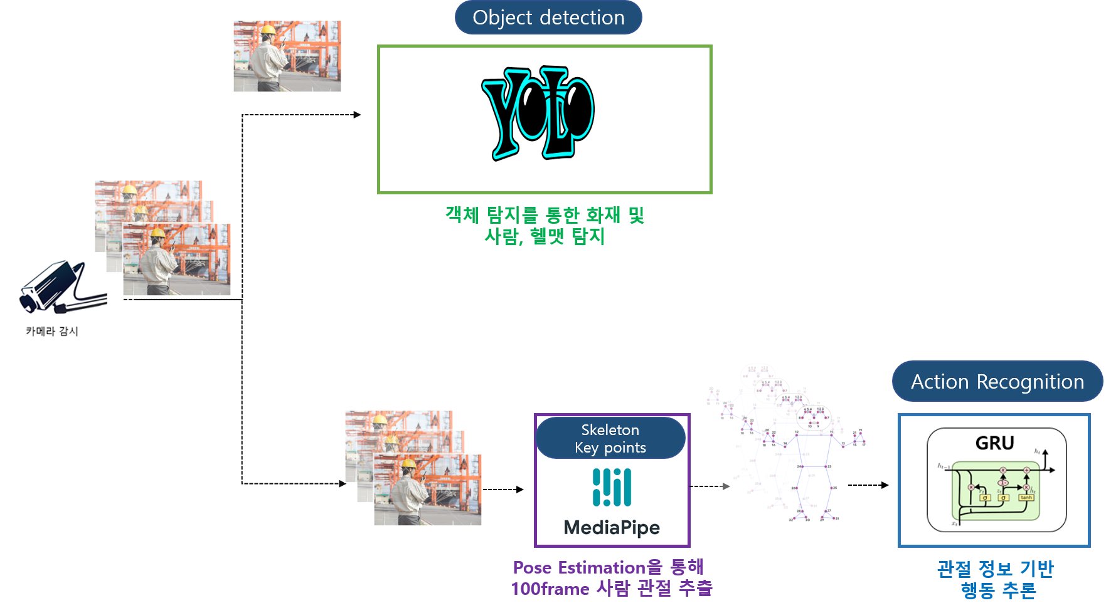
AI 알고리즘 핵심
핵심 Solution Overview
Fire
사람수 정책과 비교
Helmet
사람수, 안전모수 비교
Human
불꽃 탐지
Fall
Down
실신 탐지
Load
Sit
Walk

Slide 6

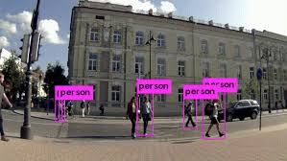
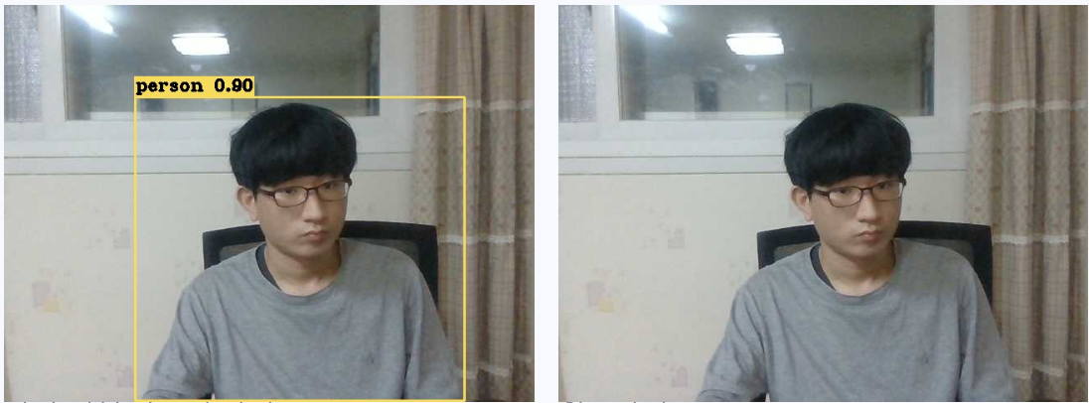
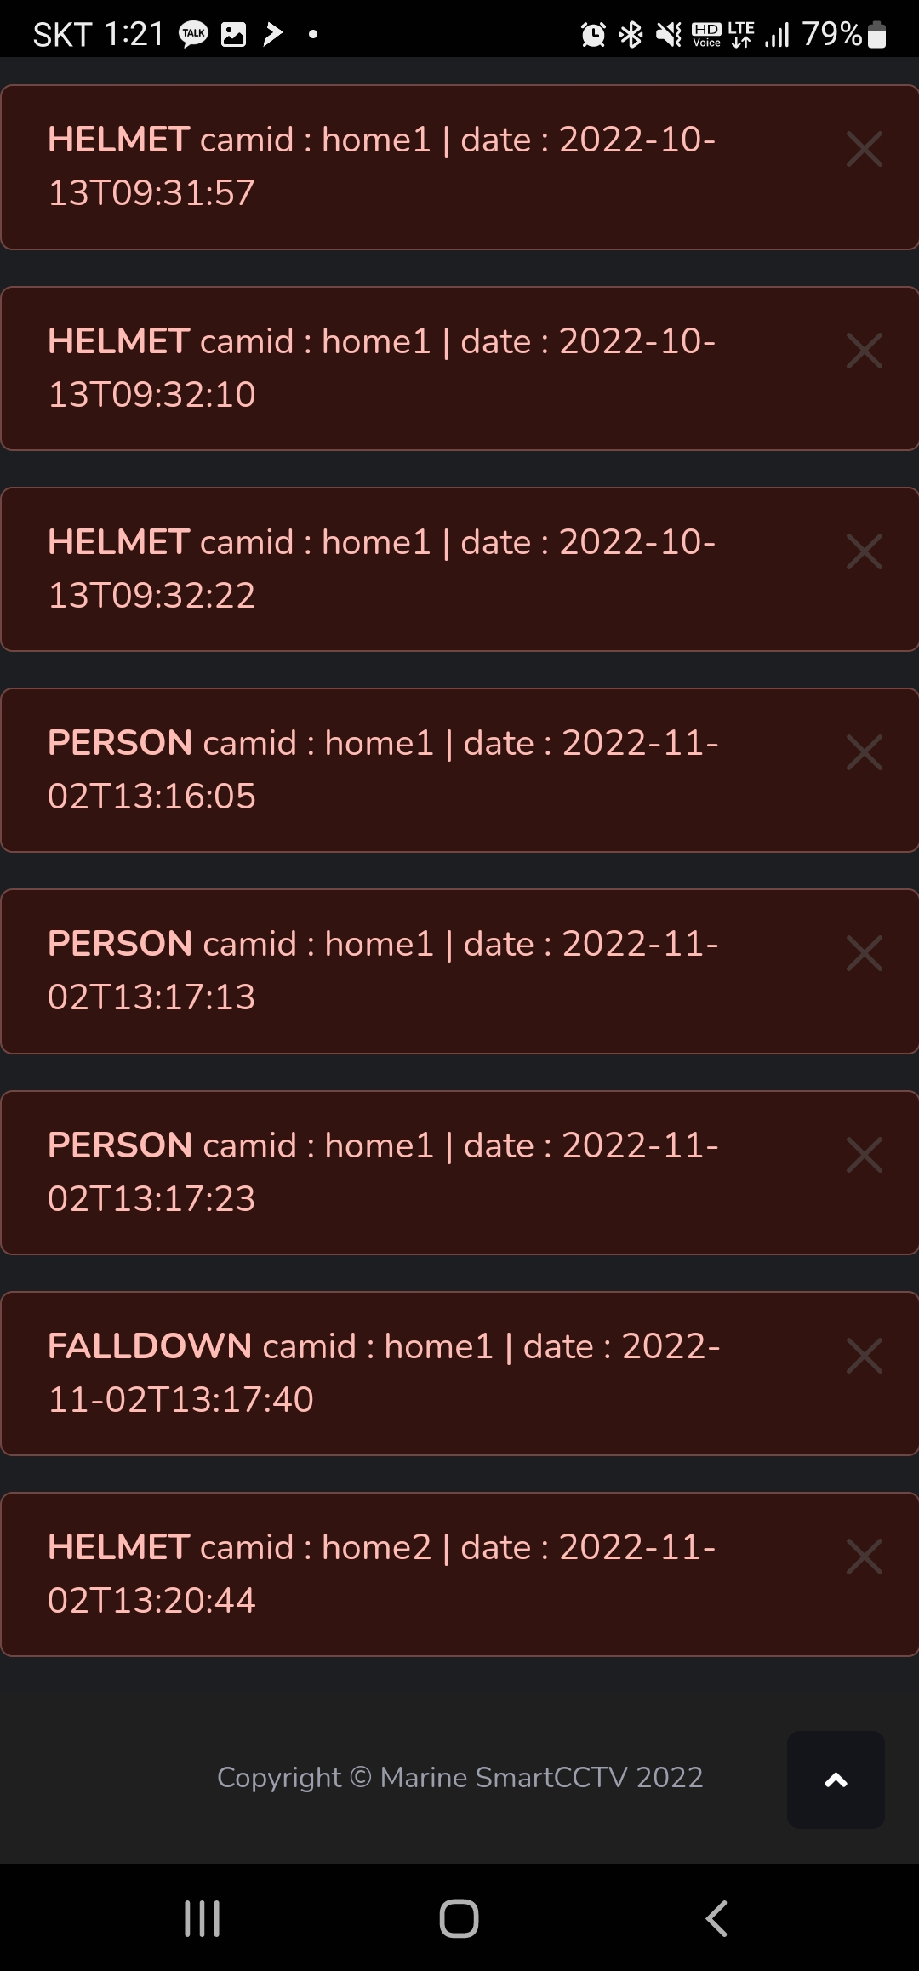
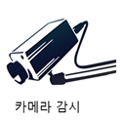
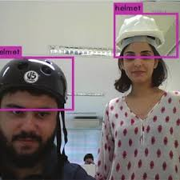
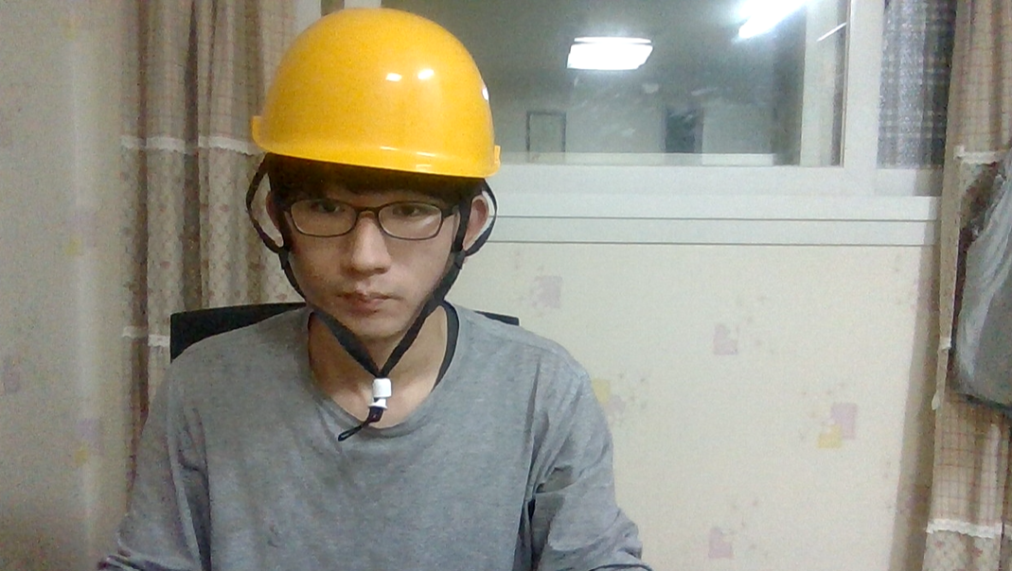
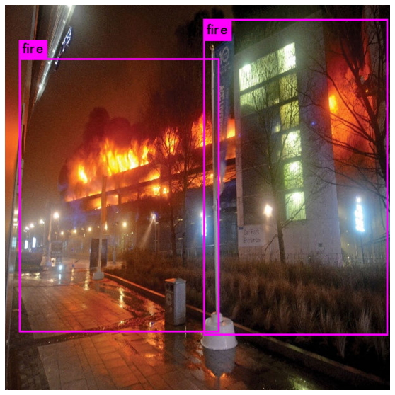
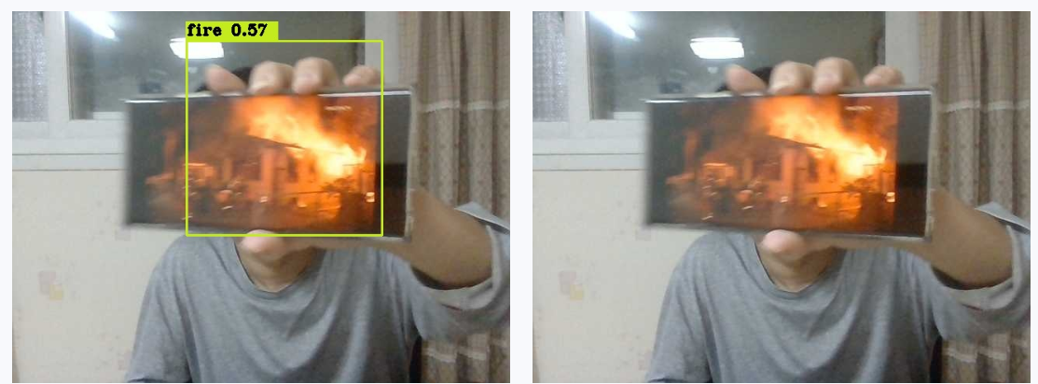
Detection 감지
YOLO 기반 Object Detection
사람수 카운팅
사람수 정책과 비교
사람수 카운팅
안전모 카운팅
사람수, 안전모수 비교
불꽃 탐지
▲ 모바일 알림
▲ 알림

Slide 7

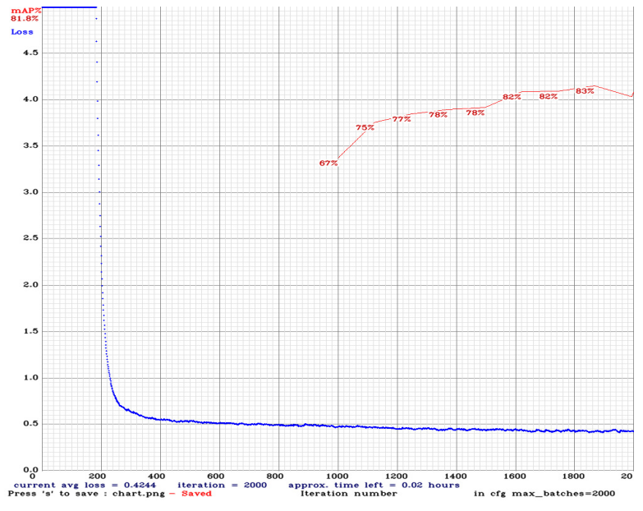

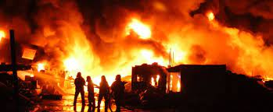


Detection 감지
YOLO 기반 Object Detection
blurring
brighten
synthesis
All argumentation
예측 값
검증 값
Dataset
Data argumentation
딥러닝 예측 모델
학습한 결과 값

Slide 8

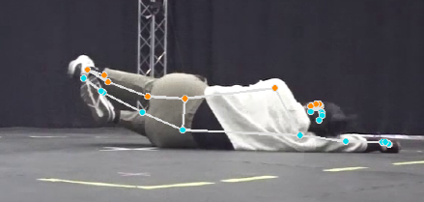
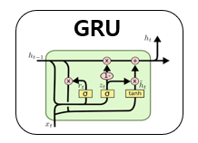
항만 근로자 실신 탐지
Action Recognition 기반 실신 탐지
Falldown
load
walk
sit
Pose estimation
딥러닝 예측 모델
딥러닝 추론
▲ 알림

Slide 9

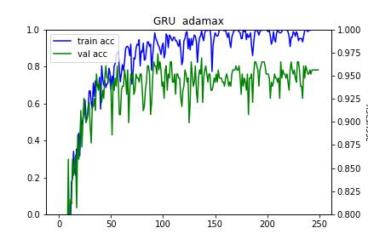

항만 근로자 실신 탐지
Action Recognition 기반 실신 탐지
사람 동작 영상의
걷기, 앉기, 쓰러짐, 물건운반
예측 값
검증 값
Dataset
Pose estimation
딥러닝 예측 모델
학습한 결과 값

Slide 10


부가 기능 및 작품 사진

Slide 11
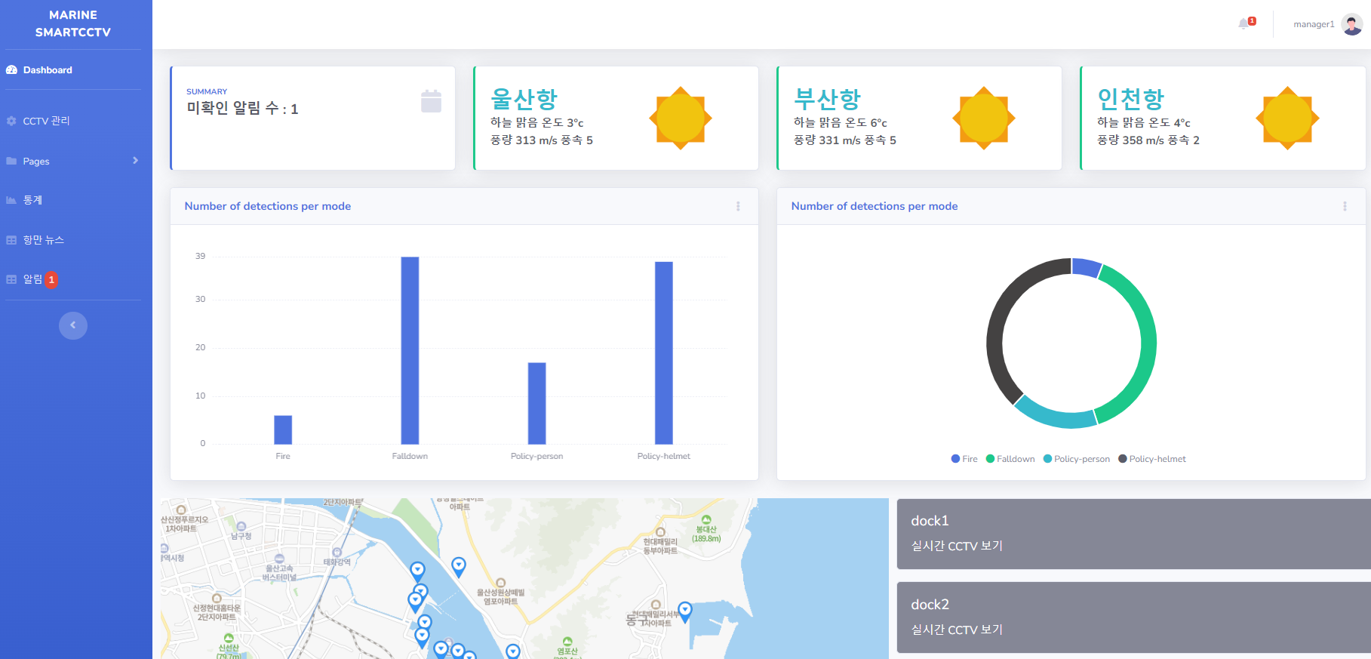
관리자 페이지
관리자 페이지

Slide 12
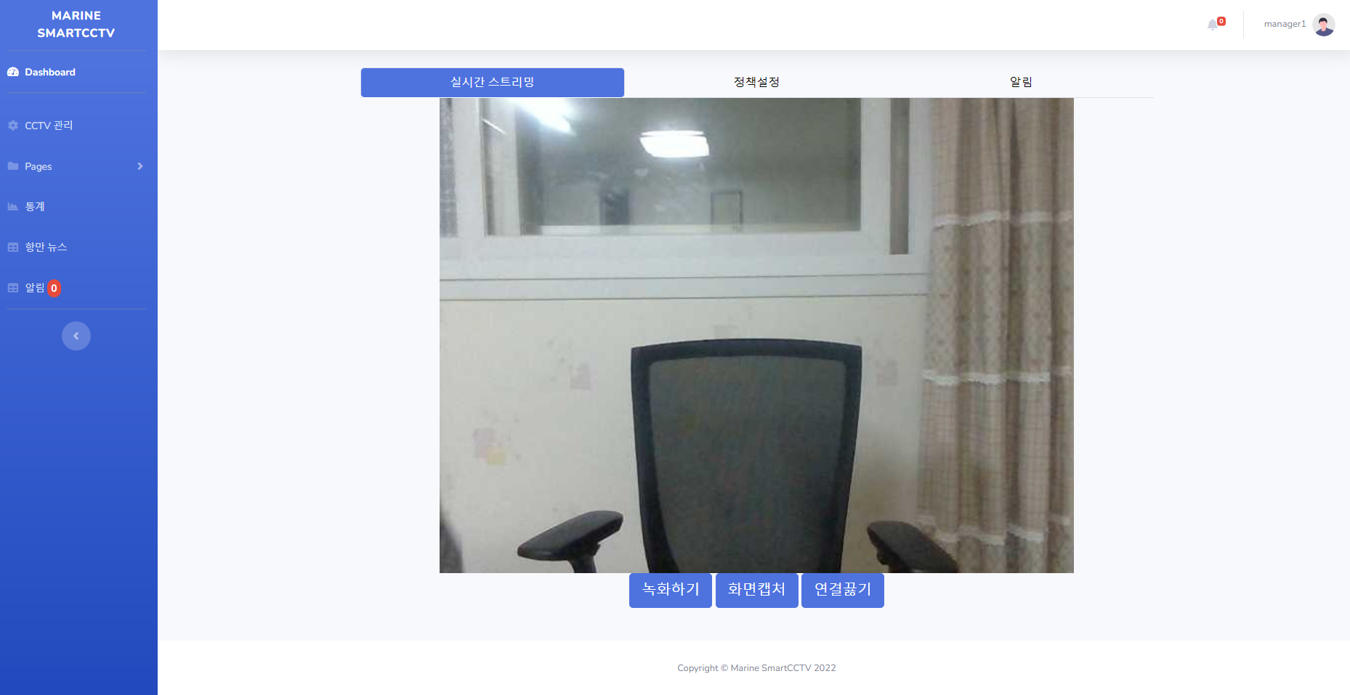
CCTV 실시간 스트리밍
실시간 스트리밍 페이지

Slide 13
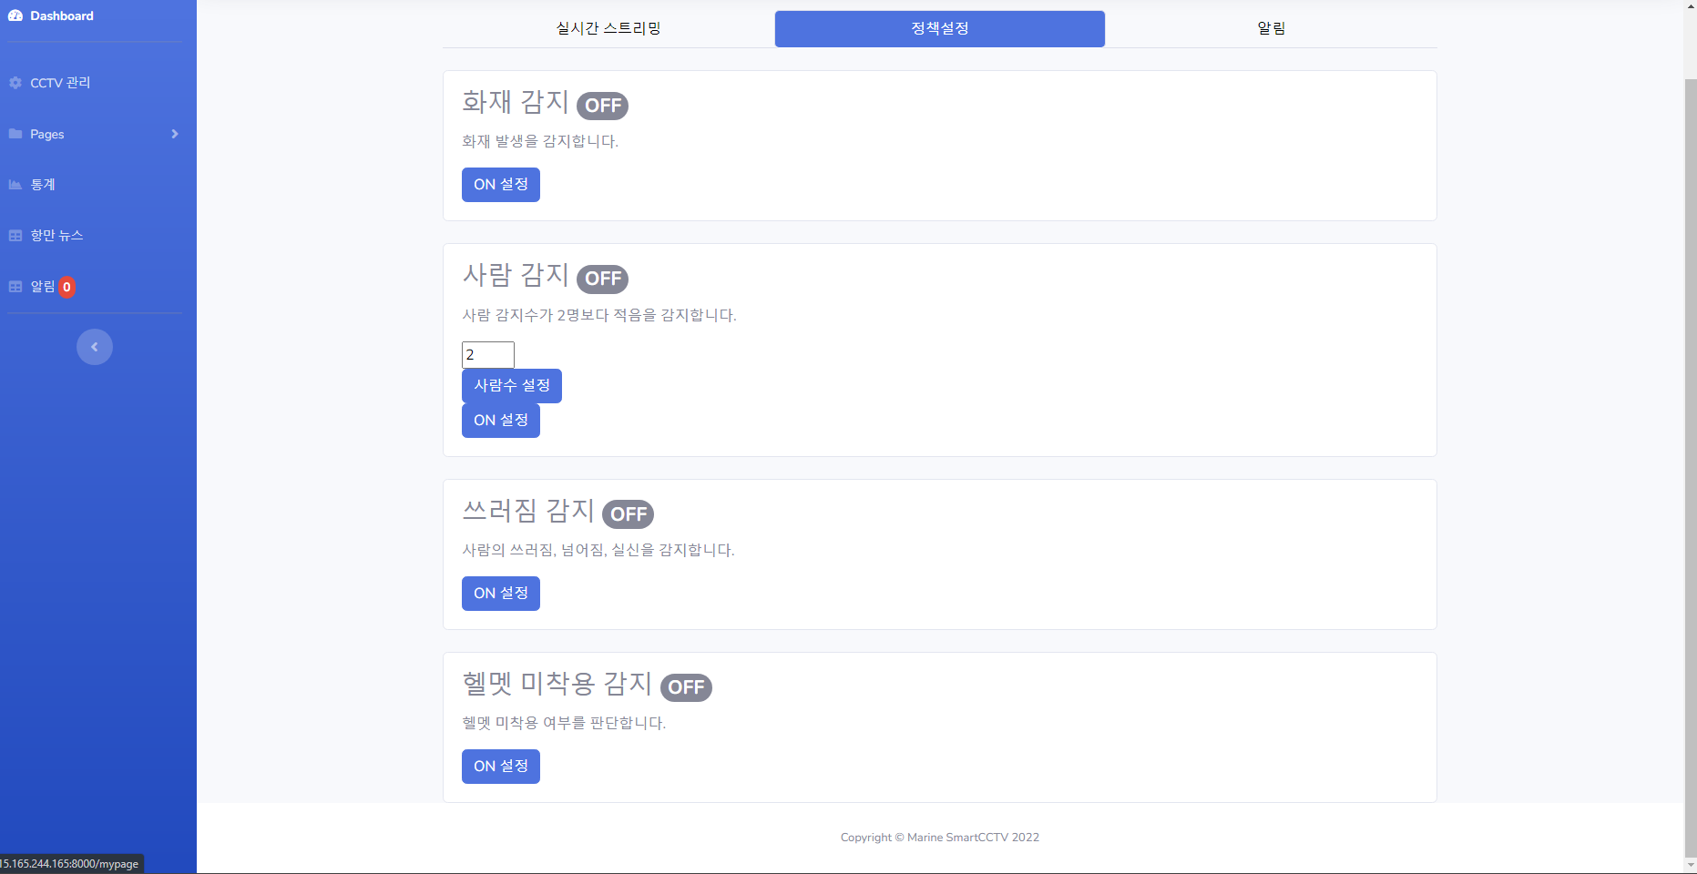
CCTV 정책 설정
정책설정

Slide 14
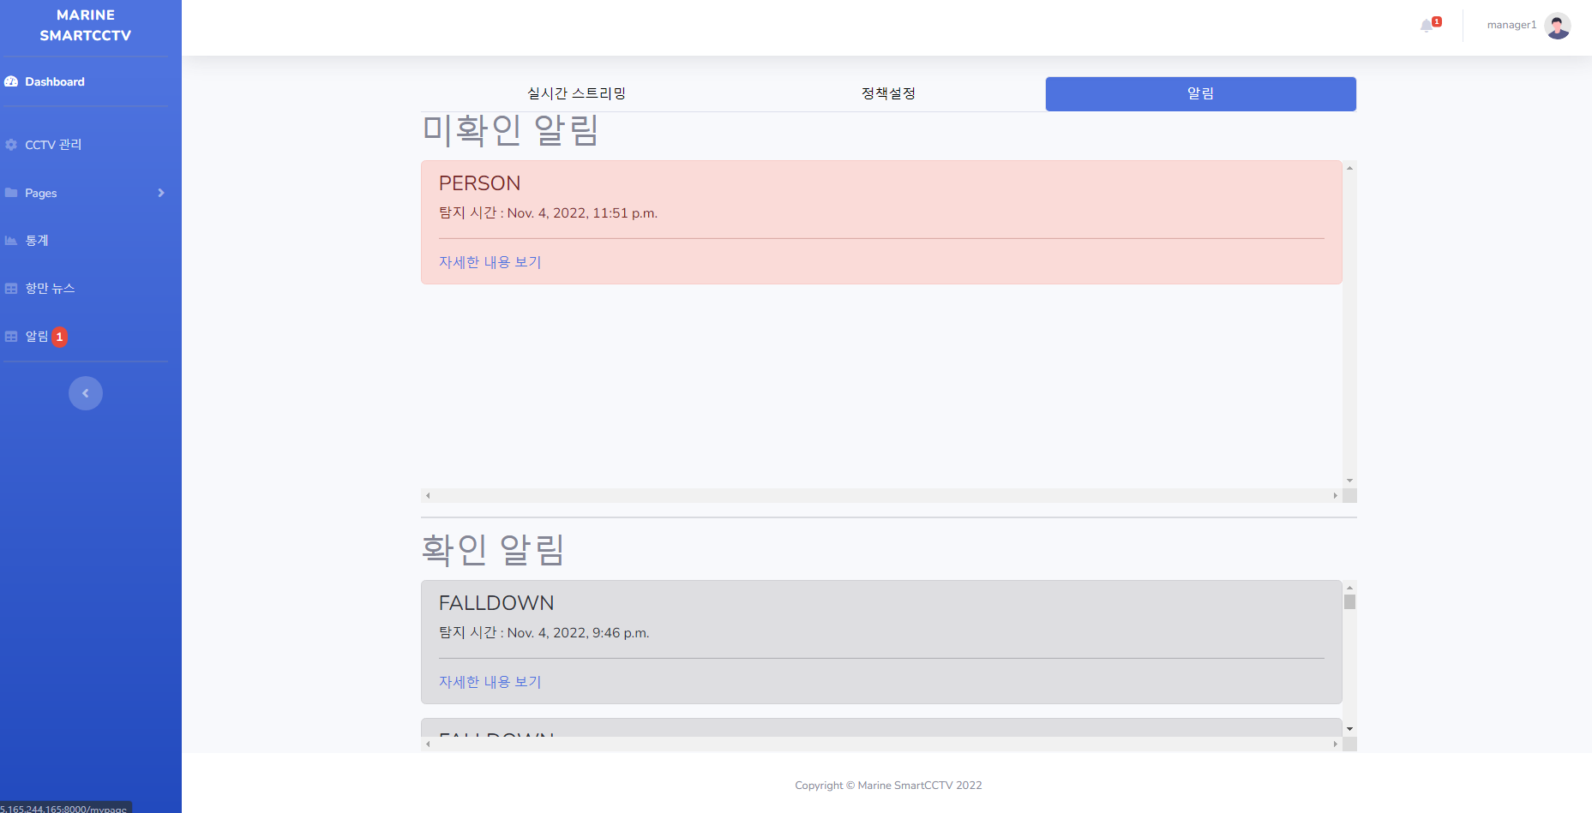
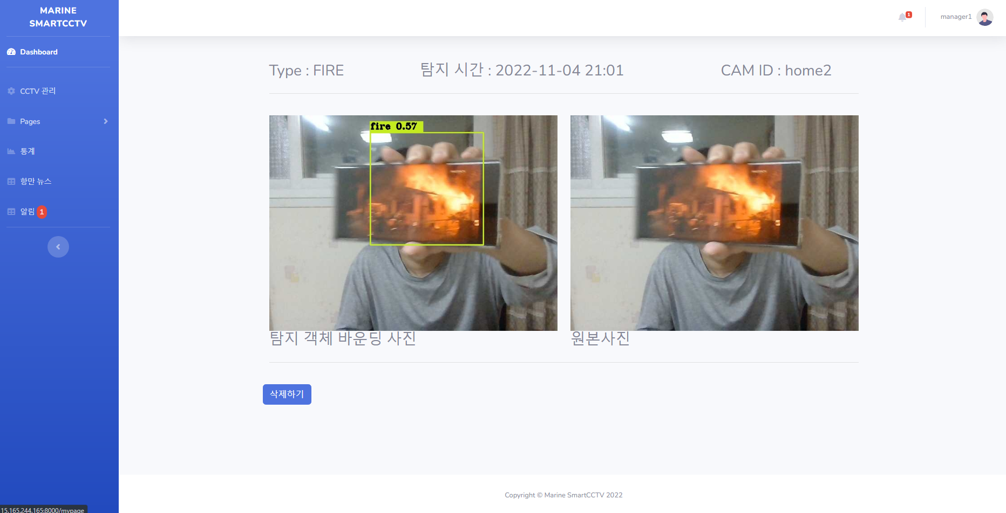
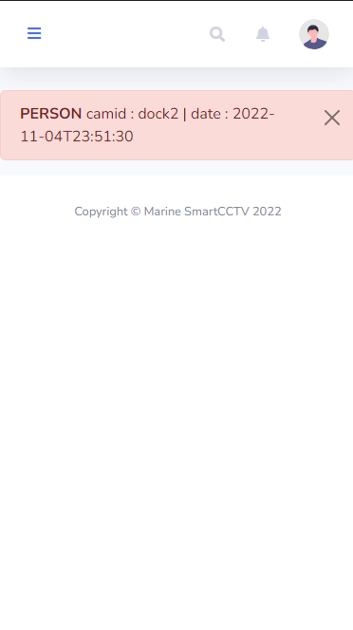
알림
알림 페이지
▲ 알림 리스트 확인
▲탐지 상세 보기
▲ 모바일 알림

Slide 15
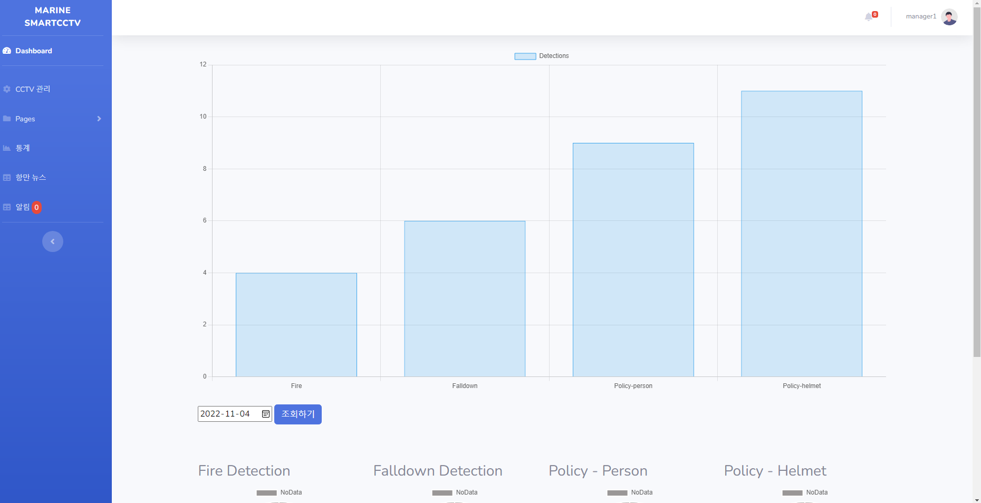
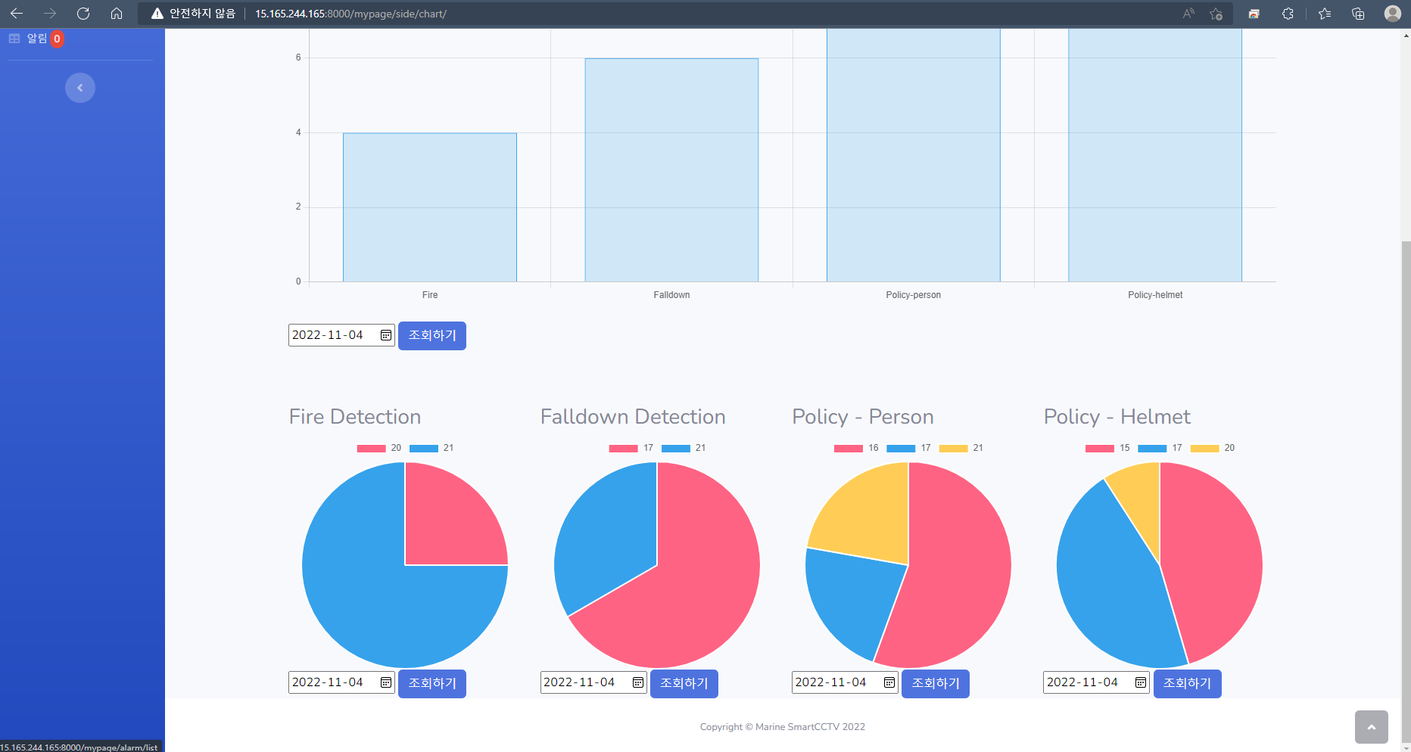
스마트 항만 정보 제공
사고 데이터 시각화
▲ 각 모드별 탐지 수 통계
▲ 각 모드별 탐지 시간 통계

Slide 16

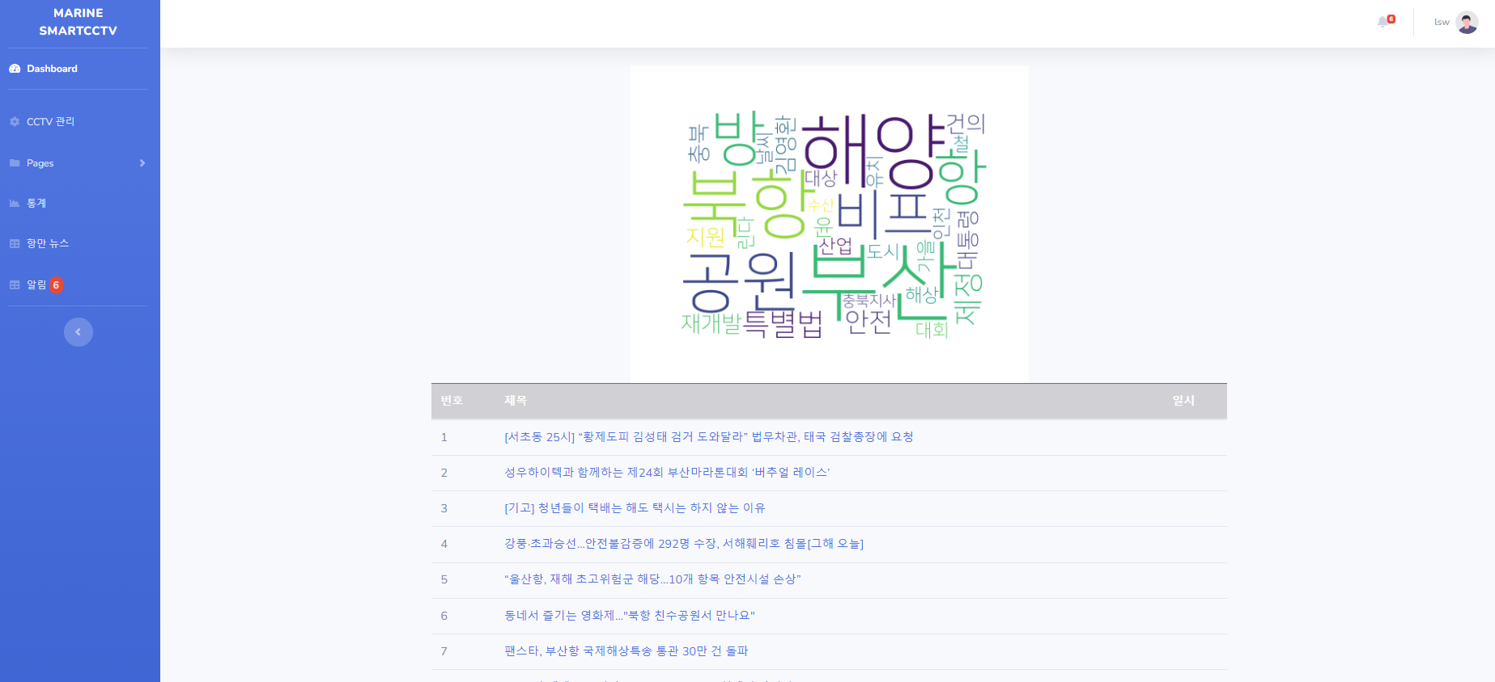
스마트 항만 정보 제공
항만 데이터 시각화 – 2.항만 관련 주요 뉴스

Slide 17


프로젝트 시연

Slide 18
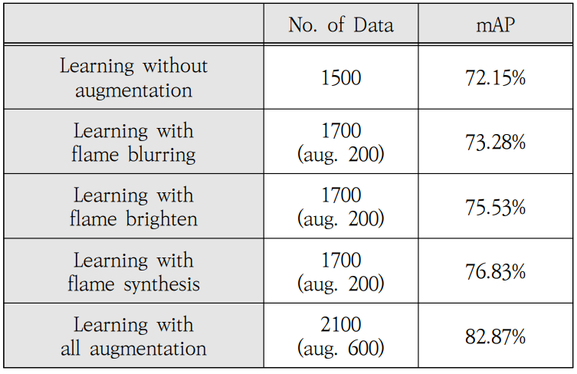
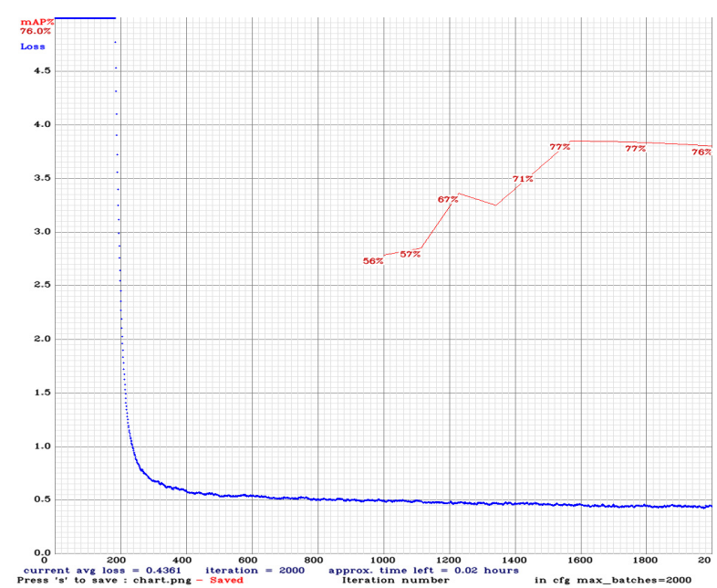
부가 자료
YOLO 학습 관련 자료

Slide 19
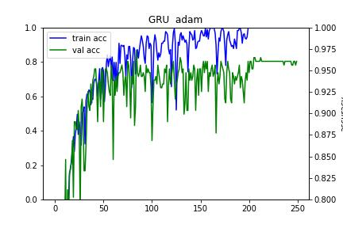
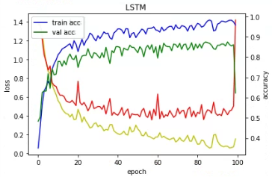
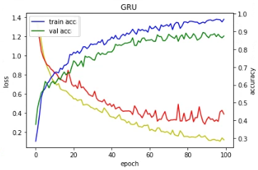
부가 자료
Action Recognition 학습 관련 자료

